Slide 2
دعــــــاء
بسم الله والحمد الله والصلاة والسلام
على نبينا محمد صلى الله عليه وسلم
اللهم افتح على قلوبنا
اللهم يا معلم إبراهيم علمنا
ويا مفهم سليمان فهمنا وعلمنا ما جهلنا
وانفعنا بما علمتنا وزدنا علما
اللهم افتح لنا فتحًا مبينًا.

Slide 5
طالبة تسال طالبة
ما عنوان الوحدة التي ندرسها ؟
كم رقمها؟
ما لونها ؟
كم عدد حروفها؟

Slide 6
لِ
بِ
رُ
فَ
نُ
مِ
حَ
تُ
قِ
سَ
دُ
صِ
شِ
جُ
وَ
زُ
طِ
أُ

Slide 8
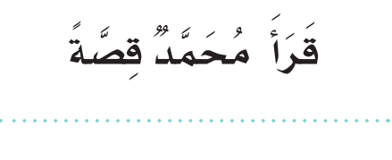
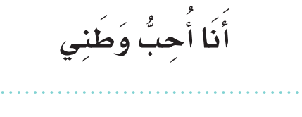

Slide 9
ل
ـصُو
فُـ
ر
ـطَا
قِـ
ـد
ـجِـ
مَسْـ

Slide 10
أ
ج
ش

Slide 12
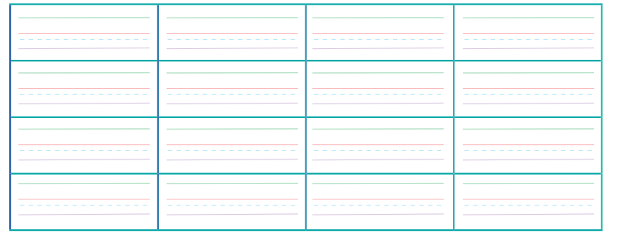

Slide 13
استراتيجية التعلم باللعب – البطاقات التعليمية التفاعلية
زَمْزَمُ
4
2
1
أَطُوفُ
3
وَطَنِي
بَسْمَةُ
طَرِيقُ
فَرَاش
5
أشْجَارُ
7
6
8
جُسُورُ
أختار رقم وأقرأ الكلمة ثم الإملاء

Slide 14
استراتيجية التعلم باللعب – البطاقات التعليمية التفاعلية
زَمْزَمُ
4
2
1
أَطُوفُ
3
وَطَنِي
بَسْمَةُ
طَرِيقُ
فَرَاش
5
أشْجَارُ
7
6
8
جُسُورُ
أختار رقم وأقرأ الكلمة ثم الإملاء

Slide 15
مُ
ـزَ
زَمْـ

Slide 16
ـنِي
طَـ
وَ

Slide 17
ـةُ
ـمَـ
بَـسْـ

Slide 18
فُ
طُـو
أَ

Slide 19
ـقُ
ـرِيـ
طَـ

Slide 20
شُ
ـرَا
فَـ

Slide 21
رُ
ـسُو
جُـ

Slide 22
رُ
ـجَا
أَشْـ

Slide 24
لا نسمح باستخدام العرض تجاريًا
ملاحظة : أوراق العمل تطبع من نفس عرض البور بوينت

Slide 25
للحصول على عروض الوحدة الثالثة فقط بالضغط على الحرف .
عروض تفاعلية للوحدة الثالثة للصف الأول ف 1

Slide 26
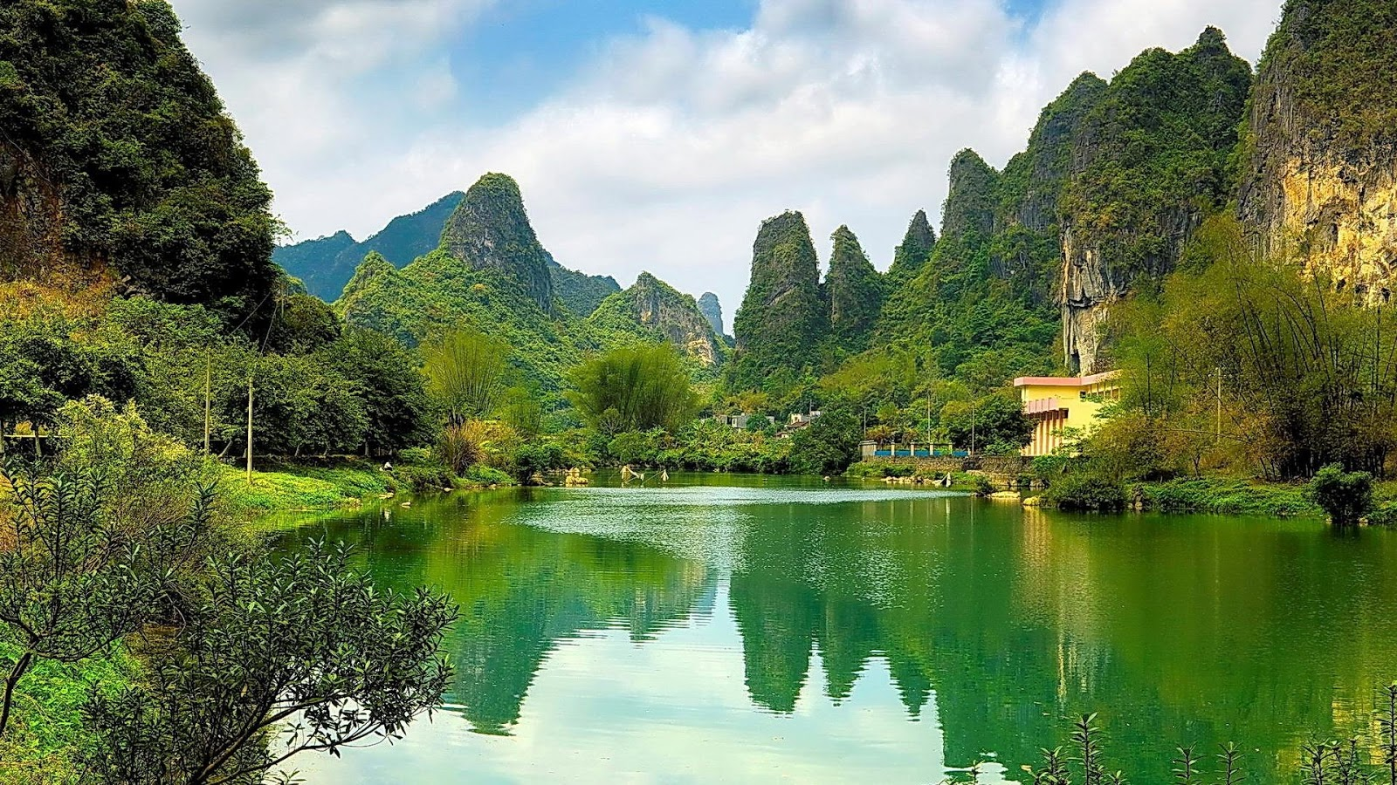
اللهم لك الحمد كما ينبغي لجلال وجهك وعظيم سلطانك ،،

